Slide 1

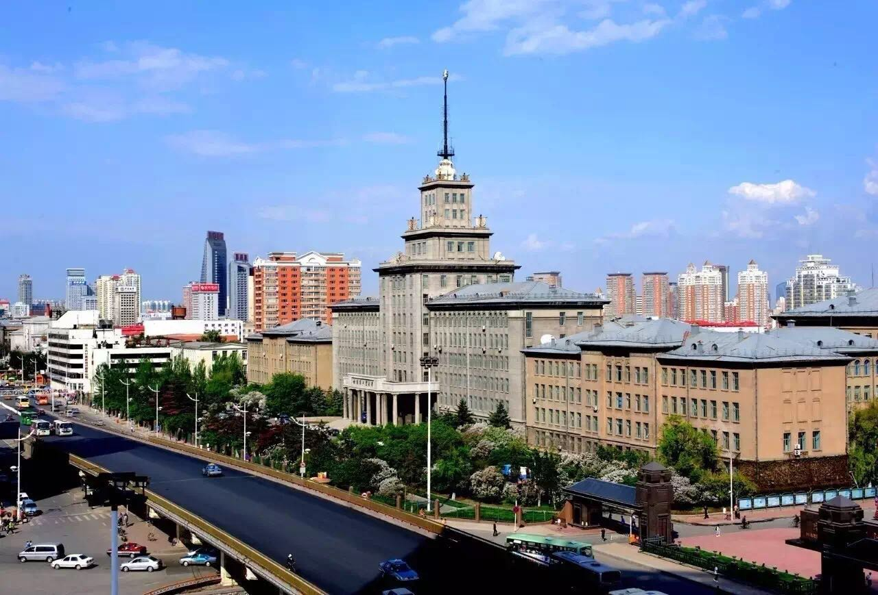
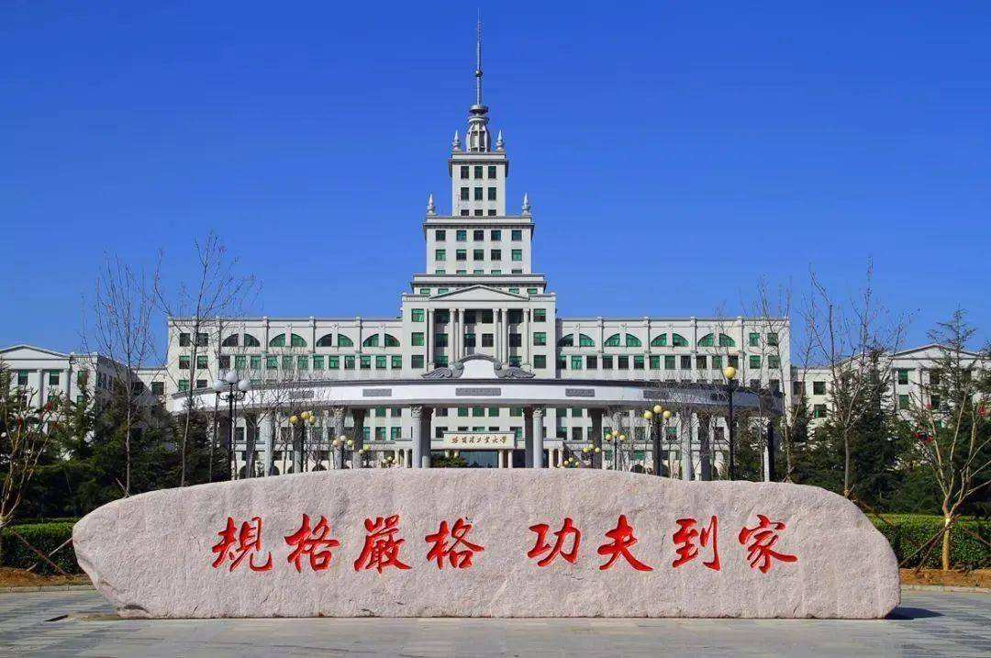
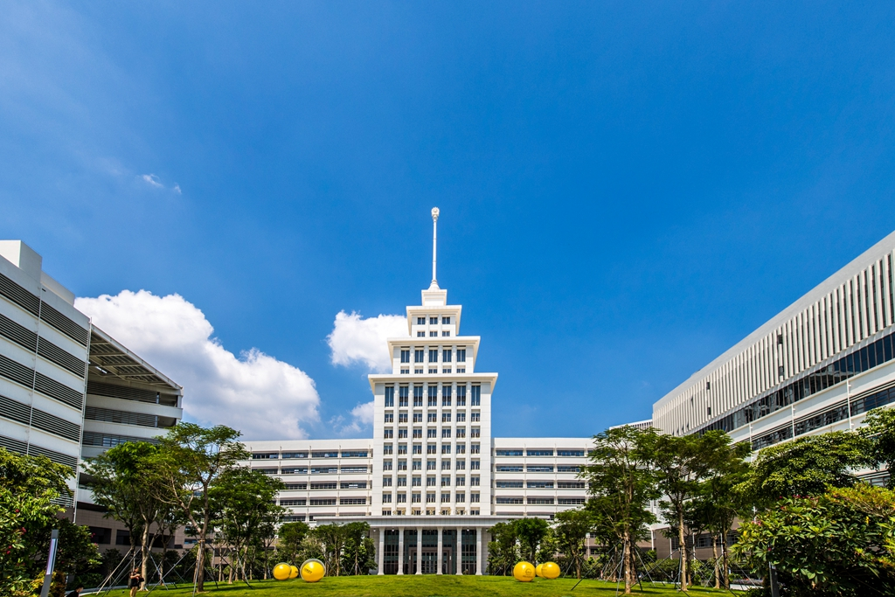


第18章：GUI Agent与工具调用

Slide 2

学习目标与主线

Slide 3
学习目标与主线
01
掌握RAG检索增强生成的核心定义与组件构成，理解检索器与生成器的协同逻辑，明确RAG解决大模型幻觉、知识时效性不足的核心价值。
梳理从参数化知识存储到检索-生成融合的范式演变脉络，厘清传统检索问答、端到端阅读理解、封闭书大模型到RAG的技术迭代路径。
02
拆解RAG检索模块、生成模块的核心技术方法与训练策略，掌握稀疏检索、稠密检索、嵌入编码、向量索引等关键技术的落地逻辑。
03
落地RAG的典型应用模式与部署实践，识别检索准确性、多文档融合、系统效率等核心挑战，掌握针对性优化思路与可信度保障方案。
04

Slide 4
引言与全景

Slide 5
GUI Agent核心定义与技术演进路径
什么是GUI Agent?
技术演进路径
1
传统检索问答
它是搭载大语言模型的智能决策执行系统,核心能力是让LLM突破纯文本交互局限,通过调用外部能力,自主理解并执行用户的自然语言指令,完成需要实体操作的任务。
基于关键词匹配的简单信息检索
2
端到端阅读理解
能够理解上下文并生成连贯回答
3
封闭书大模型
具备丰富知识但无法与外部系统交互
决策执行一体化
环境交互性
任务自主性
GUI Agent
4
能够调用工具、操作界面、完成实体任务
GPT-4V实际表现数据
解决的三大核心痛点
Mind2Web测试成功率
其他Agent对比
人工重复操作效率低
61.3%
28-30%
1
24小时不间断处理繁琐工作
Operator Agent
成功率差距显著
2
复杂任务步骤繁琐
多步操作简化为一条指令
3
跨系统操作协同难
打破信息孤岛实现无缝协同

Slide 6
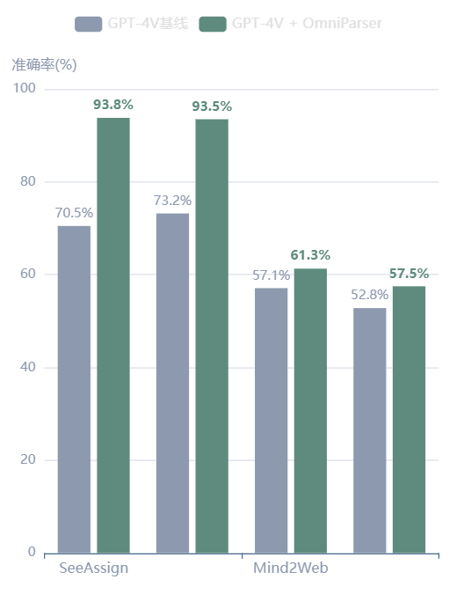
GPT-4V与OmniParser: 视觉解析的技术突破
OmniParser核心技术
性能对比图表
Microsoft开发的OmniParser是一种纯视觉屏幕解析技术,通过将UI截图转换为结构化元素,显著增强GPT-4V生成可在界面相应区域准确定位的动作能力。该技术结合可交互区域检测、图标功能描述和OCR集成三大模块。
可交互区域检测
图标功能描述
OCR集成
67K+截图训练数据
7K图标-描述对
文本元素提取
基准测试性能提升
SeeAssign任务准确率
ScreenSpot文本/图标识别
70.5%
93.8%
+20%+
GPT-4V + OmniParser
准确率提升
Mind2Web跨网站任务
AITW移动应用导航
+4.1%~5.2%
+4.7%
成功率提升
超越GPT-4V基线

Slide 7
核心架构设计

Slide 8
ReAct范式: 思考与行动的协同机制
核心逻辑: Reason + Act
GPT-3.5 vs GPT-4 ReAct性能对比
ReAct模拟人类"先思考,再行动"的决策模式: Thought(思维链)推理当前状态,规划下一步策略; Action(行动指令)执行具体操作,完成任务目标。
成功率 Success Rate
GPT-3.5
28.2%
GPT-4
43.6%
完成率 Complete Rate
# ReAct执行示例
GPT-3.5
45.9%
GPT-4
63.8%
Thought:
我需要先打开外卖应用才能搜索披萨。
Action:
预订率 Book Rate
OpenApp(app_name='外卖平台')
GPT-3.5
40.5%
GPT-4
58.2%
Observation:
应用已启动,显示首页...
数据来源: ACL 2025 IWLSD论文"Exploring ReAct Prompting for Task-Oriented Dialogue"
闭环反馈机制
闭环反馈机制是GUI Agent处理复杂任务的关键。它让模型能够根据每一步的实际执行结果,动态调整后续的决策和行动,而不是僵化地执行预设步骤,从而具备了处理动态变化环境的能力。
ReAct vs Chain-of-Thought
CoT: 仅思考,无法获取外部信息,易产生幻觉
ReAct: 思考+行动,动态获取信息,决策更可靠
最佳实践: ReAct + CoT结合,兼顾推理深度与外部信息
结构无关
高度适配
过程透明
无需修改模型
兼容主流大模型
决策可追溯

Slide 9
工具接口设计: 外部能力的标准化封装
工具定义核心要素
系统提示词集成示例
工具名称
功能描述
# System Prompt中定义可用工具
tools = [ {
"name": "search_restaurant",
"description": "搜索附近餐厅",
"parameters": {
"location": "位置(必填)",
"cuisine": "菜系(可选)"
}
},
{
"name": "book_table",
"description": "预订餐厅座位",
"parameters": {
"restaurant_id": "餐厅ID(必填)",
"time": "预订时间(必填)",
"guests": "用餐人数(必填)"
}
} ]
如Search, Calculate,明确功能标识
自然语言说明用途,辅助模型理解
输入参数
输出格式
明确参数名称、类型及必要性
定义返回结果结构,确保可解析
使用约束
说明适用场景与限制,避免误用
接口适配三大原则
1
简化参数设计
在System Prompt中清晰列出所有可用工具,让大模型在推理阶段能够全面感知工具列表、根据任务需求精准匹配、降低选择和调用的不确定性。
使用简单参数类型(字符串、数字),避免复杂嵌套
2
统一调用规范
所有工具保持一致的调用格式和返回标准
GPT-5函数调用性能基准
3
单一功能拆解
电信业 (Telecom)
98.7%
一个工具只负责一个明确任务,避免功能过载
零售业 (Retail)
82.0%
平均准确率
80.1%
对比: GPT-4o 44.1% | o3 67.7%
数据来源: Tau-bench函数调用基准测试 (2025)

Slide 10
Agent执行循环: 多步交互的完整闭环
执行循环五步法
自动订餐执行流程示例
1
用户输入
初始指令
用户提出自然语言指令,作为任务的起点
"帮我订一份最近评价好的披萨外卖"
LLM推理
步骤1: 启动应用
2
Thought:
结合指令和历史记录,生成Thought和Action
需先打开外卖平台
Action:
OpenApp(外卖平台)
3
工具调用
步骤2: 搜索筛选
系统执行Action,调用外部工具并获取结果
Thought:
搜索披萨并按好评排序
Action:
Search(披萨, 好评优先)
4
反馈上下文
步骤3: 选定商品
将工具返回结果作为新信息,输入给LLM
Thought:
筛选高评分近距商家
Action:
SelectShop & ViewGoods
5
循环/终止
判断任务完成则输出结果,否则继续循环
步骤4: 下单反馈
Thought:
提交订单并反馈结果
Action:
SubmitOrder & Final Answer

Slide 11
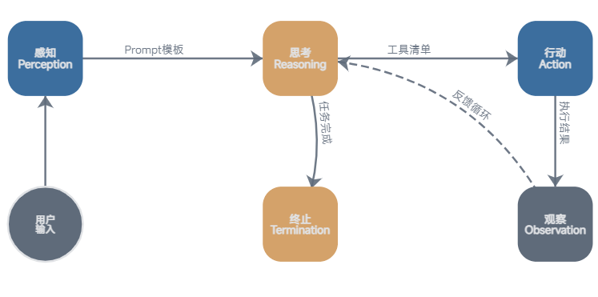
完整Agent调用流程：从意图解析到执行闭环
Agent执行循环架构
核心策略对比
FC
Function Calling
直接映射用户意图到预定义函数，结构化输出调用参数
精确调用
高执行效率
API集成
RA
ReAct (Reason + Act)
交替进行思考与行动，形成"Thought→Action→Observation"迭代循环
动态推理
外部信息
复杂任务
关键性能指标
80.1%
98.7%
GPT-5工具调用准确率
电信业Function Calling
vs GPT-4o 44.1%
Tau-bench基准
3-5轮
1-3秒
典型任务迭代次数
单次推理延迟
复杂任务可达10+轮
多步任务累积显著
核心洞察：ReAct适合复杂多步任务，Function Calling适合明确单步操作
数据来源：OpenAI GPT-5官方发布、Tau-bench函数调用基准测试(2025)

Slide 12
完整Agent调用流程：从意图解析到执行闭环
纯API调度场景
纯GUI调度场景
混合调度场景
Function Calling策略
视觉解析+元素定位
GUI+API工具链协同
典型应用
典型应用
典型应用
• 天气查询、股票数据获取
• 桌面应用自动化操作
• 电商客服全流程自动化
• 订单系统CRUD操作
• 网页表单填写与提交
• 企业ERP+邮件通知
• 数据库查询与更新
• 遗留系统界面交互
• 跨系统数据迁移
技术特征
技术特征
技术特征
✓ 结构化输入输出(JSON)
✓ 视觉解析(OCR+目标检测)
✓ 工具选择策略动态化
✓ 低延迟(<100ms)
✓ 元素定位与操作
✓ 中间结果传递
✓ 高可靠性(99%+)
✓ 动态界面适应
✓ 异常处理与回滚
调度流程
调度流程
调度流程
意图识别 → 工具匹配 → 参数提取 → API调用 → 结果返回
截图解析 → 元素识别 → 动作规划 → 模拟操作 → 状态反馈
任务分解 → 工具选择 → 串/并行执行 → 结果聚合 → 输出交付
真实案例：电商平台退货流程自动化
1
知识库检索
2
订单状态验证
3
ERP界面操作
4
邮件通知
API调用
API调用
GUI操作
API调用
查询退货政策、运费规则、时间限制
验证订单有效性、支付状态、发货状态
登录ERP系统，创建退货单，更新库存
发送退货确认邮件，附物流追踪链接
全流程耗时：从人工30分钟降至Agent 3分钟
准确率：从85%提升至98%
成本降低：人力成本减少80%
核心洞察：混合调度是复杂企业场景的必然选择，需建立工具优先级与异常回滚机制
数据来源：企业级Agent应用实践案例(2025)

Slide 13
训练范式与实战

Slide 14
Claude Computer Use: 企业级自动化应用实践
费用报销处理自动化
遗留系统数据迁移
应用场景
应用场景
中型企业每月处理1000份报销单据
从遗留ERP系统迁移到云端平台
节省工时
年节省成本
传统方式
Claude CU
51+
$91.2K
4-6个月
3-4周
小时/月
年度
时间压缩 75-85%
API成本
$200/月
ROI: 45.6倍回报
成本效益对比: RPA vs Claude CU
RPA工具年成本
$300K
QA测试自动化
5 bots配置
应用场景
Claude CU年成本
$1,080
5人QA团队执行回归测试
5 bots配置
测试覆盖
周期加速
成本降低
3×
20-30%
60-75%
更多场景
产品上市
实施周期缩短 70%
数据来源: Anthropic Claude Computer Use API企业案例 (2026)

Slide 15
GPT-5工具调用能力: 多步骤任务编排突破
GPT-5统一推理架构
Tau-bench函数调用基准测试
GPT-5通过统一推理架构实现"Instant"和"Thinking"模式的智能切换。模型能够根据任务复杂度自动选择推理深度,在保证响应速度的同时,确保复杂任务的准确性。
电信业 (Telecom)
98.7%
GPT-5.1: 95.6% | 提升3.1%
Instant模式
Thinking模式
零售业 (Retail)
82.0%
快速响应,适合简单查询和常规任务
深度推理,适合复杂多步骤任务
GPT-5.1: 77.9% | 提升4.1%
航空业 (Airline)
80.1%
GPT-5.2性能突破
多步骤任务编排能力
SWE-Bench Verified
80.0%
vs 5.0: 69.1% | vs 5.1: 76.3%
真实场景应用示例
幻觉率降低
当客户报告航班延误、错过转机、需要过夜住宿和医疗座位时,GPT-5.2能够管理整个任务链——重新预订、特殊协助座位和补偿,提供比GPT-5.1更完整的解决方案。
6.2%
vs 5.1: 8.8%
长上下文能力
数据来源: OpenAI GPT-5.2官方发布 (2025年12月)
256K
tokens (~500页文档)

Slide 16
主流GUI Agent基准测试数据全景
WebArena - 网页自动化测试
GAIA Level 3 - 通用AI助手
OpenAI Operator
58.0%
Writer's Action Agent
61.0%
闭源方案
当前最佳
Jace.AI
57.1%
Manus AI
57.7%
闭源方案
通用Agent
Learn-by-Interact
48.0%
OpenAI Deep Research
47.6%
开源最佳
研究型Agent
人类专家平均水平
92.0%
参考基准
OSWorld - 计算机使用能力
OpenAI Operator
38.0%
Mind2Web - 网页导航能力
闭源方案
GPT-5 Medium
42.33%
UI-TARS-72B-DPO
24.6%
2025年8月
开源最佳
Claude Sonnet 4
36.67%
OSCAR
24.5%
2025年5月
截图交互
GPT-4基线
23.0%
早期测试

Slide 17
SWE-bench: 代码生成与问题解决能力评估
SWE-bench Verified - 真实软件工程任务
SWE-bench Pro - 企业级代码库
Gemini 3 Pro
76.2%
公开数据集 (Public Set)
当前最佳
GPT-5
23.3%
Claude Opus 4.1
22.7%
GPT-5
74.9%
OpenAI
商业数据集 (Commercial Set)
Claude Opus 4.5
74.5%
最佳模型
<20%
Anthropic
企业级代码库更具挑战性
o3
69.1%
OpenAI推理模型
编程语言性能差异
GPT-4o
30.8%
Go/Python: 部分模型超过30%
早期基线
JS/TS: 性能波动大(0%-30%)
代码库差异: 部分低于10%,部分达50%
代码库复杂度、文档质量、问题类型均影响性能

Slide 18
能力扩展与评估

Slide 19




Agent执行循环：多步交互闭环
可靠性优化：指令校验与迭代
安全性管控：权限分级与过滤
构建指令校验模块，提前修正错误Action指令
优化提示词工程，增加操作规范与约束示例
引入调用成功率反馈机制，持续迭代模型行为
实施工具白名单机制，严格限制Agent调用范围
增加指令审查模块，过滤恶意或违规用户指令
核心操作设置人工确认环节，实现权限分级管控
环境适配：视觉增强与接口封装
效率提升：规划先行与模型轻量化
结合OCR与目标检测技术，解析无API的GUI界面
使用自动化框架封装复杂逻辑，提供简洁接口
将界面元素转化为模型可理解的文本信息
引入任务预规划模块，减少执行循环次数
小模型负责快速决策，大模型专注复杂推理
优化工具调用缓存机制，复用历史执行结果

Slide 20
挑战、前沿与总结

Slide 21
核心技术挑战深度剖析
执行可靠性问题
环境适配性难题
大模型可能生成格式错误或逻辑矛盾的指令,导致工具调用失败。在复杂任务中,容易出现步骤遗漏或重复操作的问题。
图形界面元素复杂且无标准API,纯文本模型难以直接理解。通常需要结合计算机视觉技术,大大增加了系统的复杂度。
JSON格式错误导致API调用失败
UI元素识别准确率受限
参数类型不匹配引发运行时错误
跨平台适配成本高
多步骤任务中出现逻辑断层
动态界面变化难以追踪
安全性与权限管控
执行效率与实时性
缺乏有效约束可能导致执行删除文件等有害操作。在恶意指令诱导下,存在突破权限边界的风险,需建立严格的管控机制。
多步执行循环中,每一步的推理和调用都存在延迟。步骤越多效率越低,难以满足工业控制等高实时性场景的需求。
Prompt Injection攻击风险
单次推理延迟1-3秒
越权访问敏感数据
多步任务累积延迟显著
恶意指令执行破坏性操作
API调用成本随步骤增加

Slide 22
核心优化与落地思路
模型能力持续提升
架构创新趋势
工具调用准确率
80.1%
模块化 vs 单体架构
GPT-5已达到生产级可靠性,预计2026年将突破90%
Simular的S2 agent采用多模型协作,在OSWorld 50-step任务中达到34.5%,超越OpenAI CUA的32.6%
OpenAI CUA
Simular S2
幻觉率降低
-80%
32.6%
34.5%
相比o3模型,推理模式下幻觉率显著降低
专业化模型兴起
长上下文能力
256K
Uground、SeeClick等专门针对GUI的模型在特定任务上超越通用大模型
tokens处理能力,支持整本书籍或复杂项目
应用场景拓展
基准测试演进方向
GAIA Level 4: 引入协作任务和跨天持久化挑战
企业流程自动化
工业控制
CUB扩展: 覆盖更多行业场景和现代低代码工具
Teamwork Challenge: 多Agent协同完成任务
Robustness Benchmark: 测试抗干扰和异常处理能力
智能家居
医疗健康

Slide 23
总结
定位与价值：GUI Agent 实现了 LLM 从文本回答到实体操作的能力延伸，以 ReAct 为代表的范式让模型具备“推理+行动”闭环，是大模型从被动交互走向主动执行的关键技术路径。
01
核心实现逻辑：以 ReAct Prompting 为决策基础，配合标准化工具接口与多步执行循环，使模型能按“思考—调用—反馈—迭代”流程自主完成复杂操作，兼顾落地便捷性与任务适配性。
02
关键约束与方向：当前仍面临可靠性、安全性、环境适配性三大挑战，需通过指令校验、权限白名单、环境适配封装等手段优化，在可控范围内实现工具调用与 GUI 自动化的规模化落地。
03

